Slide 1

雲林縣固定污染源許可及申報作業法規說明會
105年5月17日

Slide 2

雲林縣固定污染源許可及申報作業法規說明會
議程表
時間 | 議 程
13:50-14:00 | 報到
14:00-14:10 | 主席致詞
14:10-14:30 | 議題一、固定污染源近期新修正法規說明
14:30-14:50 | 議題二、雲林縣公私場所空品惡化及不良時緊急應變措施納入許可證管制之許可文件審查原則
14:50-15:10 | 休息-午茶時間
15:10-15:30 | 議題三、生煤管理資訊系統申報方式說明
15:30-15:50 | 綜合討論
15:50 | 結束
2
2

Slide 3
一、固定污染源近期新修正法規說明
3
3

Slide 4
固定污染源近期新修正法規說明
「新（增）設或變更固定污染源空氣污染物排放量規模」(104.12.30)-需進行模式模擬
新（增）設固定污染源其任一空氣污染物年排放量規模達下列情形之一者：
硫氧化物達十公噸以上。氮氧化物達五公噸以上。揮發性有機物達五公噸以上。粒狀污染物達十公噸以上。
既存固定污染源因設備之更換或擴增、製程、原（物）料、燃料或產品之改變，致任一空氣污染物年排放量規模變更達下列情形之一者：
硫氧化物增加達十公噸以上。氮氧化物增加達五公噸以上。揮發性有機物增加達五公噸以上。粒狀污染物增加達十公噸以上。
公私場所應設置連續自動監測設施及與主管機關連線之固定污染源（104.12.25）
增訂第四批(紙漿製造程序之回收鍋爐及石灰窯、各行業之廢棄物焚化程序)公私場所應完成設置連續自動監測設施及與主管機關連線之期限規定。
4
4

Slide 5
固定污染源近期新修正法規說明
電力設施空氣污染物排放標準（103.12.01）
第二條 八、起火期間：
(一)汽力機組及汽電共生設備鍋爐：指自啟動點火裝置至排氣中含氧百分率達百分之八之操作期間。
(二)氣渦輪機及複循環機組：指自啟動點火裝置至排氣中含氧百分率達百分之十五之操作期間
第八條 既存汽電共生設備鍋爐未能符合粒狀污染物、硫氧化物或氮氧化物排放標準者，應於中華民國一百零五年八月三十一日前，檢具其空氣污染物防制設施種類、構造、效能、流程、設計圖說、設置經費及進度之空氣污染防制計畫，向直轄市、縣（市）主管機關申請核定改善期限，並應於期限屆滿前完成改善，符合本標準之規定。
前項改善期限不得逾中華民國一百零六年十一月三十日。
機組別 | 污染物 | 總熱效率(Hs) ≥52% | 既存排放標準
汽電共生機組 | 粒狀物 |  | 28 mg/Nm³
 | SOx |  | 86ppm
 | NOx |  | 101ppm
5
5

Slide 6
固定污染源修正中已預告草案
直轄市、縣（市）各級空氣污染防制區公告(105.4.15)
新增細懸浮微粒(PM2.5)項目防制區劃定結果，臺東縣列為二級防制區，其餘直轄市、縣（市）列為三級防制區。預訂106.1.1生效。
固定污染源戴奧辛排放標準(105.3.10)
同一污染源各空氣污染物種，其排氣含氧百分率參考基準應相同，定義屬燃燒過程之加熱爐、裂解爐及鍋爐之排氣含氧百分率以百分之六為參考基準，非燃燒過程以未經稀釋之乾燥排氣體積為計算基準，特定行業別已依據其排放特性另訂規範者，採該項規定中之排氣含氧百分率為參考基準，與固定污染源空氣污染物排放標準之規範一致
中小型廢棄物焚化爐戴奧辛管制及排放標準(105.3.10)
明確規範使用與廢棄物性質相近之物質作為燃料或輔助燃料之固定污染源為本標準管制對象，另使用一般或事業廢棄物或其他與廢棄物性質相近之物質作為燃料或輔助燃料之固定污染源多為鍋爐，參考固定污染源空氣污染物排放標準之規定，規範排氣含氧百分率以百分之六為參考基準
6
6

Slide 7
固定污染源修正中已預告草案
固定污染源設置與操作許可證管理辦法(104.11.30)
增列公私場所許可申請文件應填寫申請資料保證書之規定，強調依法申請並依許可核定內容操作之重要性。
新增審核機關得命公私場所固定污染源終止試車之條件與規定，督促公私場所應依原提試車計畫申請內容進行試車，加強行政管制措施；並規範相關紀錄應保存六年之規定。
比照水污染防治措施計畫及許可申請審查辦法規定，增列公私場所依法定期限向審核機關提出許可證展延申請，但審核機關未於原許可證失效前作成准駁決定者，公私場所得繼續依原許可內容進行設置或操作之依據。
比照一百零一年修正發布之空氣污染防制費收費辦法規定，增列公私場所計算揮發性有機物年許可排放量推估依據。
7
7

Slide 8
固定污染源修正中已預告草案
空氣品質嚴重惡化緊急防制辦法(104.11.17)
考量預警原則，增訂達發布空氣品質惡化預警數值， 直轄市、縣（市）主管機關應執行各項空氣品質不良因應及宣導防護建議措施。
增訂細懸浮微粒（PM_{2.5}）發布空氣品質惡化警告數值。
參酌世界各國、教育部及勞動部針對不同等級空氣品質惡化所制訂之相關管制規範，修訂附件二至附件五內容。
初級：禁止各類宗教信仰及民俗活動燃放爆竹、煙火、燃香與燃燒紙錢
中級：增列逸散性污染源管制措施(砂石場、礦場及堆置場增加場區內外及其認養道路之灑水頻率。）；增列管制氮氧化物及非甲烷碳氫化合物之排放量削減比例(20%以上)
緊急：增列逸散性污染源管制措施(砂石場、礦場及堆置場停止或暫緩運作；增加場區內外及其認養道路之灑水頻率。） ；增列管制氮氧化物及非甲烷碳氫化合物之排放量削減比例(40%以上)
8
8

Slide 9
固定污染源修正中已預告草案
空氣污染防制專責單位或人員設置及管理辦法草案(105.5.2)
為強化管理空氣污染防制專責單位或人員設置功能，有必要規範公私場所設置專責單位或人員之等級與人數、專責人員專職、業務責任，及因故無法執行業務、異動或離職之代理規定。
第七條 公私場所之專責人員離職或異動時，公私場所應即指定同一級別以上合格專責人員遞補，並於離職或異動日起三十日內，向直轄市、縣（市）主管機關重新申請核定。
第八條 公私場所之專責人員非因離職或異動而因故未能執行業務時，公私場所應即指定具參加同一級別以上專責人員訓練資格之人員代理，並於事實發生後十五日內以書面報請直轄市、縣（市）主管機關同意。
代理期滿前十五日，公私場所應完成同一級別以上之合格空污專責核定設置。
如懷孕、住院、受訓、派差等原因
9
9

Slide 10
其他相關法規應注意事項
空氣污染防制法
1.第77條 ，固定污染源之相關設施故障致違反本法規定時，公私場所立即採取因應措施，並依下列規定處理者，得免依本法處罰：
一、故障發生後一小時內，向當地主管機關報備。
二、故障發生後二十四小時內修復或停止操作。
三、故障發生後十五日內，向當地主管機關提出書面報告。
「空氣污染防制法施行細則」
1.第41條，本法第七十七條所稱故障，指固定污染源之相關設施不可預見且無法避免之功能失效。但因設計不當或操作、維護不良者，不適用之。
2. 第42條，依本法第七十七條第一款向當地主管機關報備者，其報備內容應包括報告人姓名、職稱、發生時間、故障設施位置、原因、排放狀況及預計修護時間，並由主管機關予以記錄。
10
10

Slide 11
二、雲林縣公私場所空品惡化及不良時緊急應變措施納入許可證管制之許可文件審查原則

Slide 12
審查原則
●緣起：以執行面而言通報公私場所空品質不良後僅能單就稽查管制，並無法強制污染源進行其他加強防制或減污作為，故訂定許可證審查核定原則將其承諾之防制措施登載於許可證中，以利後續管制污染源之用。 。
●空氣品質不良及空氣品質嚴重惡化判定原則
判定測站以環保署於本縣所設立之空品測站為依據，包含斗六測站、崙背測站、麥寮測站及臺西測站，並分為前一日預報應變及當日超出警戒值通報應變：
前一日預報：當接獲環保署通報或藉由中央氣象局的氣象資料得知隔日空氣品質可能為不良。
當日超出警戒值通報：當日測站空氣品質數據超出警戒標準。
前一日預報：依環保署通報隔日為空品不良時；中央氣象局發佈隔日大陸冷氣團挾帶空氣污染物襲台。
當日警戒標準：
a.PM₁₀：測站測值大於150μg/m³
b.PM2.5：測站測值大於65μg/ m³
c.SO2：測站測值大於300ppb
d.NO2：測站測值大於600ppb
12

Slide 13
審查原則
管制對象：申請許可證且符合下列條件者
位於斗六市（110家）、崙背鄉（0家）、麥寮鄉（26家）及臺西鄉（3家）等4行政區內。
未位於前述4行政區內，但該製程排放量已達硫氧化物達十公噸以上、氮氧化物達五公噸以上、揮發性有機物達五公噸以上及粒狀污染物達十公噸以上者（符合第二批公私場所應申報年排放量之固定污染源）。
文件審查原則
空氣品質不良公私場所自主防制措施審查原則：
工廠視其製程特性、設備、使用原物料等狀況，提出立即可行預防或降低空氣污染物生成與排放的作為，並應作成相關紀錄供環保局查核。自主防制措施可包括：提高防制效率（增加加藥量、洗滌液流率）、降低揚塵（堆置區加強覆蓋或灑水、車行路徑清掃與灑水、停止翻攪物料等）、減少污染生成（乾式製程改為濕式製程、原料更換等）。
參與演習時應配合參演）。
13

Slide 14
審查原則
後續管制：
防制計畫與自主防制措施經審核通過於核發許可證時登載於許可證次頁，後續當接獲空氣品質惡化警告或環保局通報空氣品質不良預報或當日超出警戒值時，公私場所應依所提措施或承諾內容進行應變、且作成紀錄、或向環保局回報，未符合許可證登載內容者依違反操作許可證內容（空污法24條）告發。
解除警報
公私場所可隨時經由雲林縣政府全球資訊網首頁 http://www.yunlin.gov.tw/home.asp或雲林縣環境保護局環境監測網網站http://218.161.81.10/epb/em.asp?SType=0查詢測站即時空氣品質得知空氣污染物是否已低於警戒值。
低於警戒值時自解除警報。參與演習時應配合參演）。
14

Slide 15
三、生煤管理資訊系統
申報方式說明

Slide 16
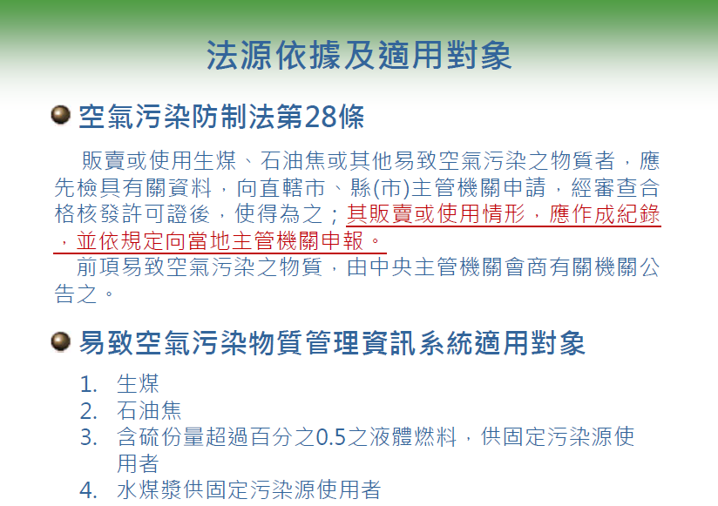

Slide 17
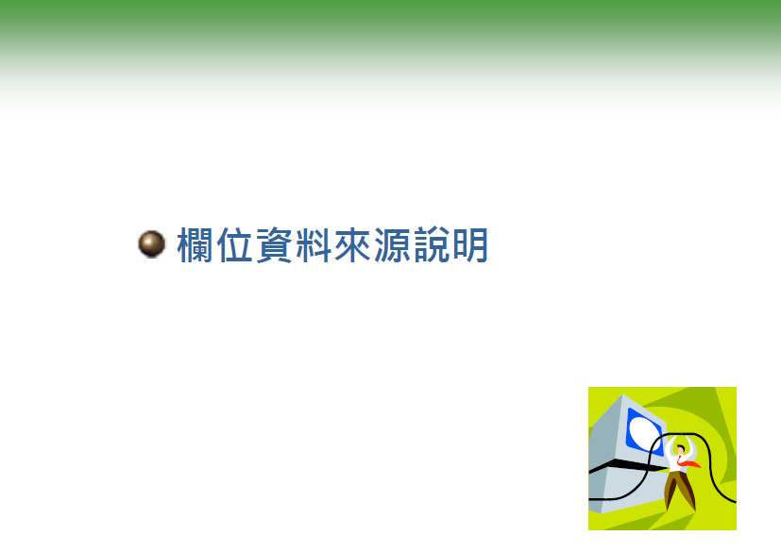

Slide 18
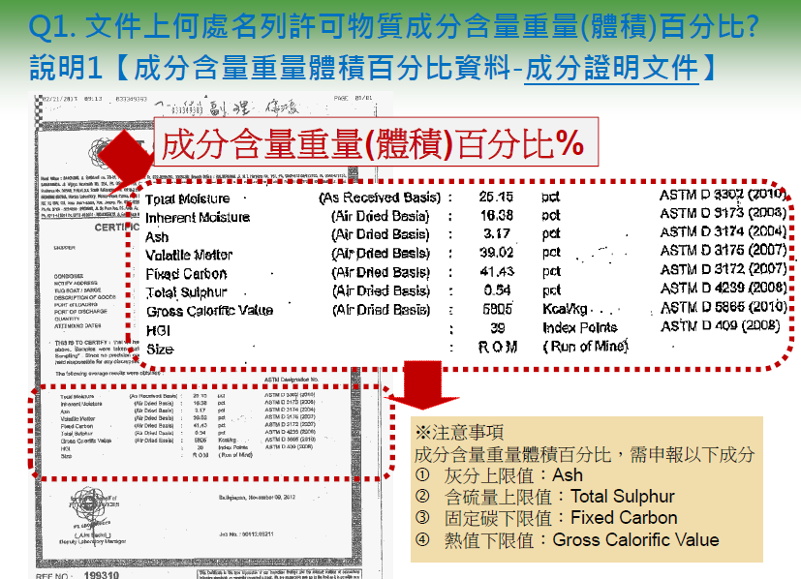

Slide 19
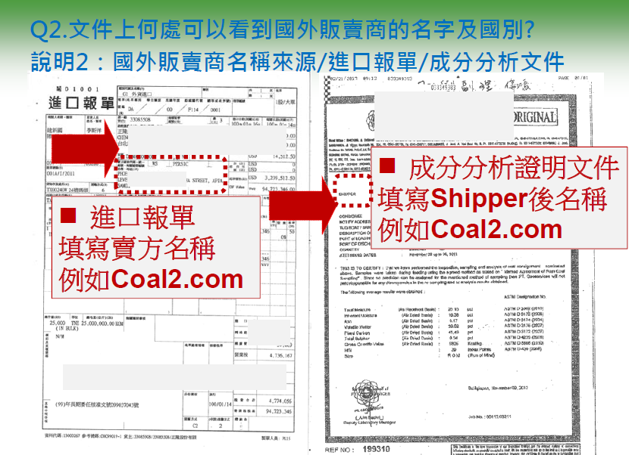

Slide 20
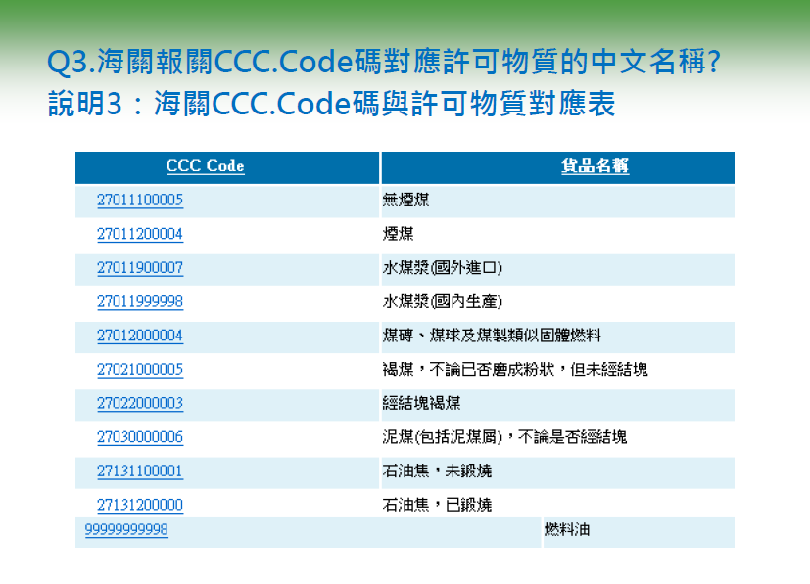

Slide 21
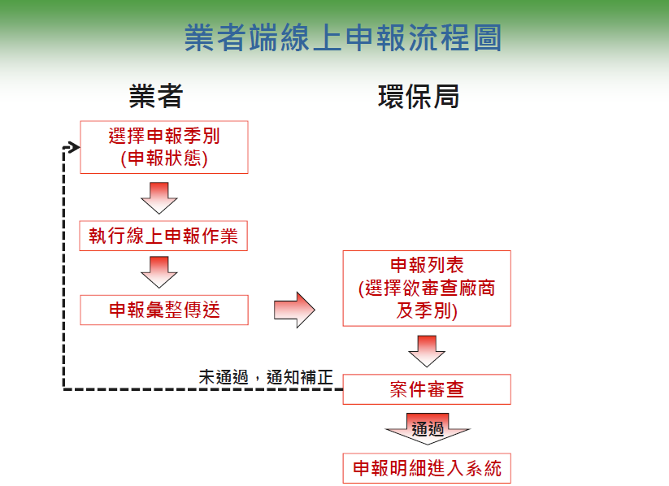

Slide 22
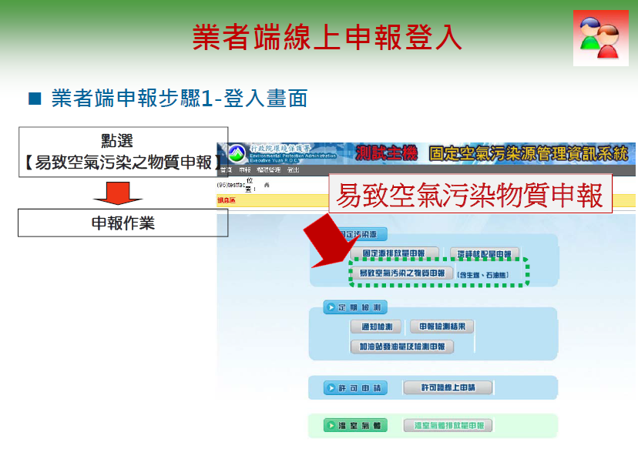

Slide 23
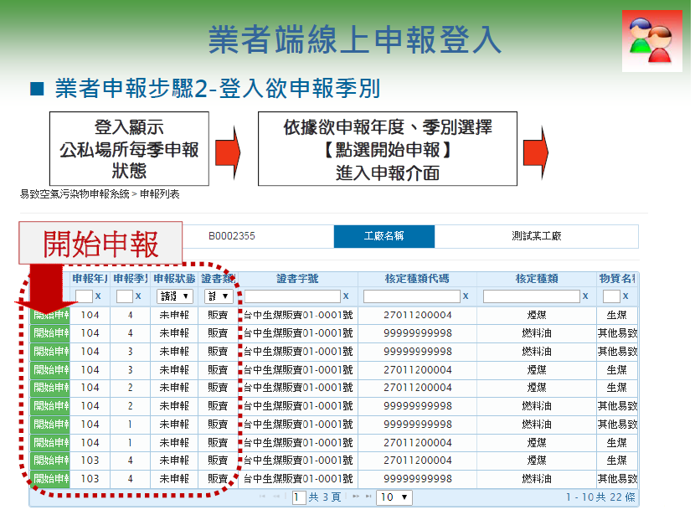

Slide 24
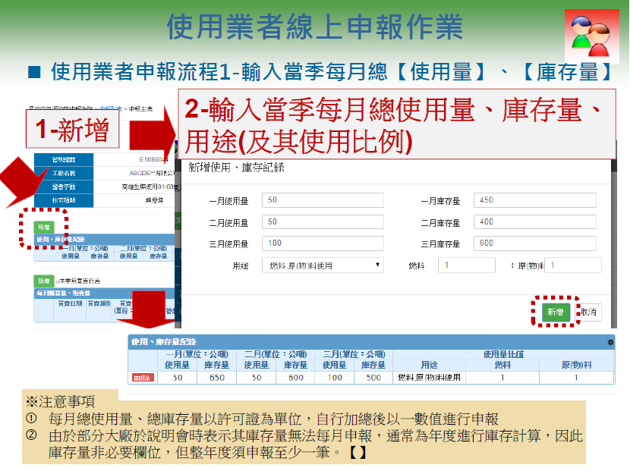

Slide 25
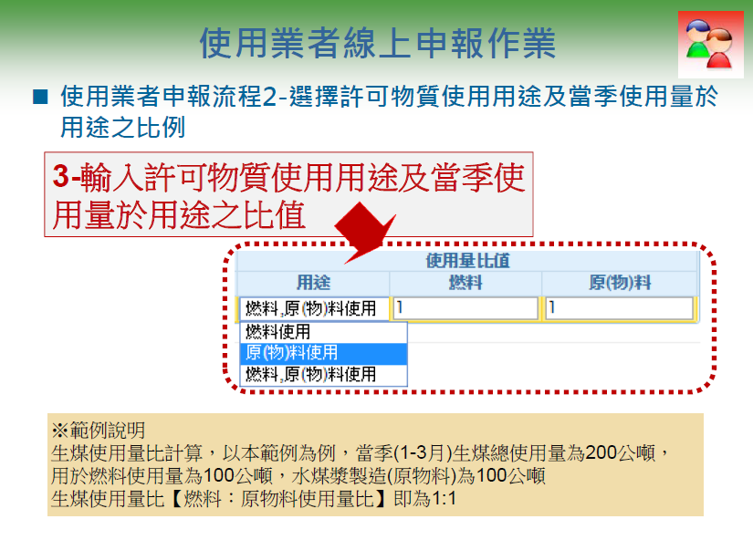

Slide 26
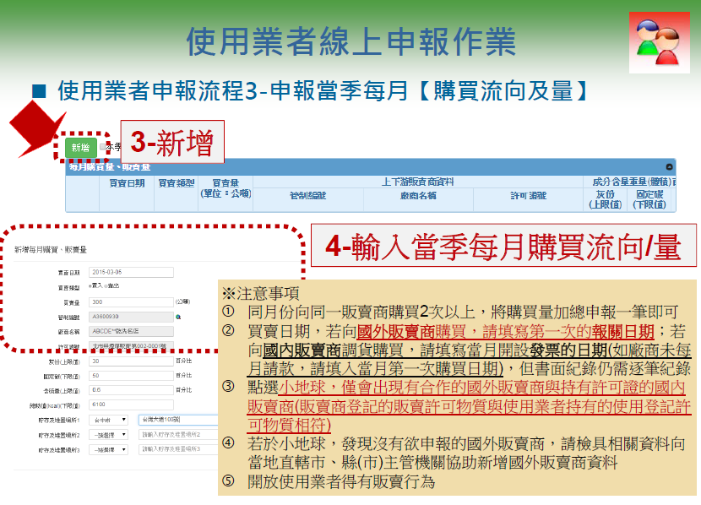

Slide 27
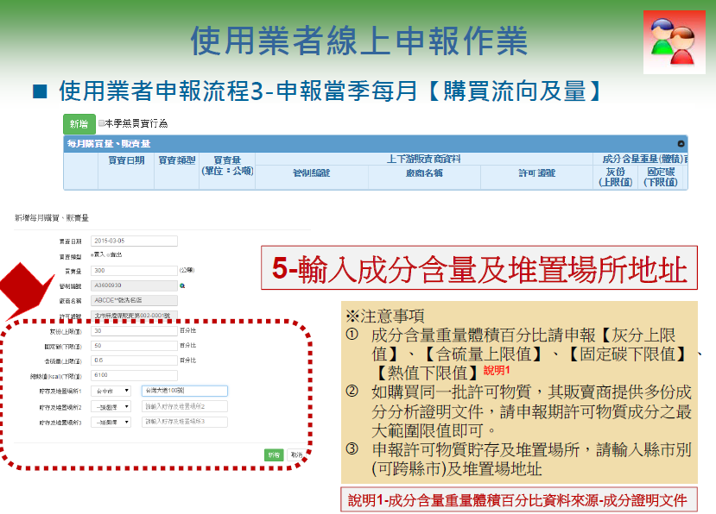

Slide 28
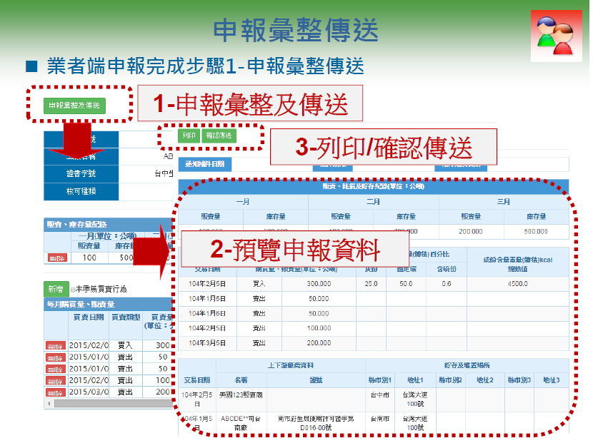

Slide 29
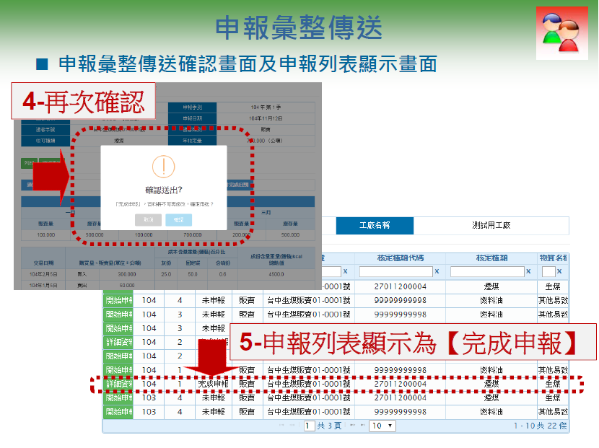

Slide 30
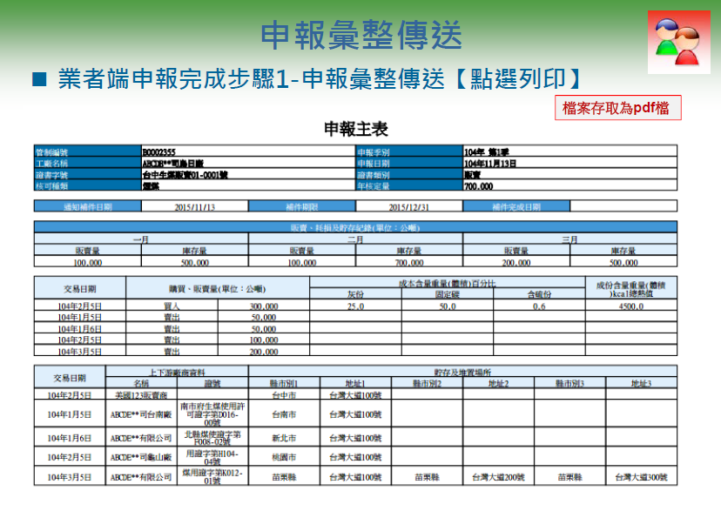

Slide 31
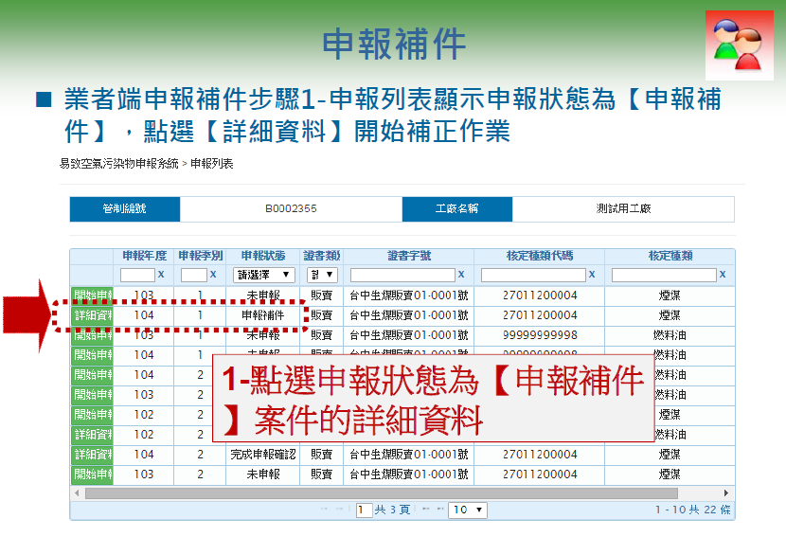

Slide 32
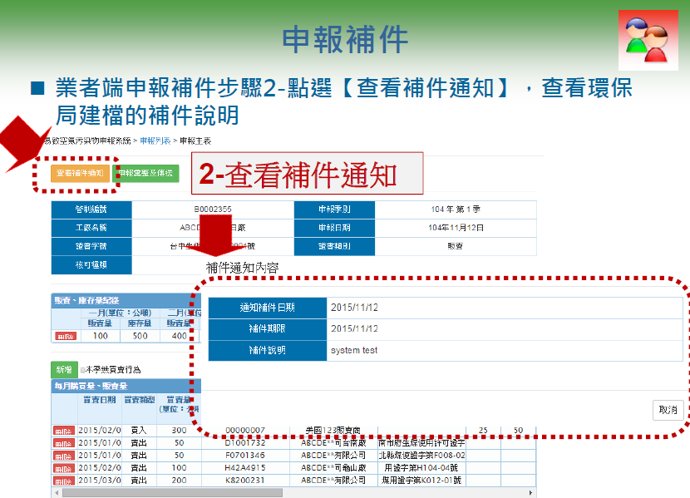

Slide 33
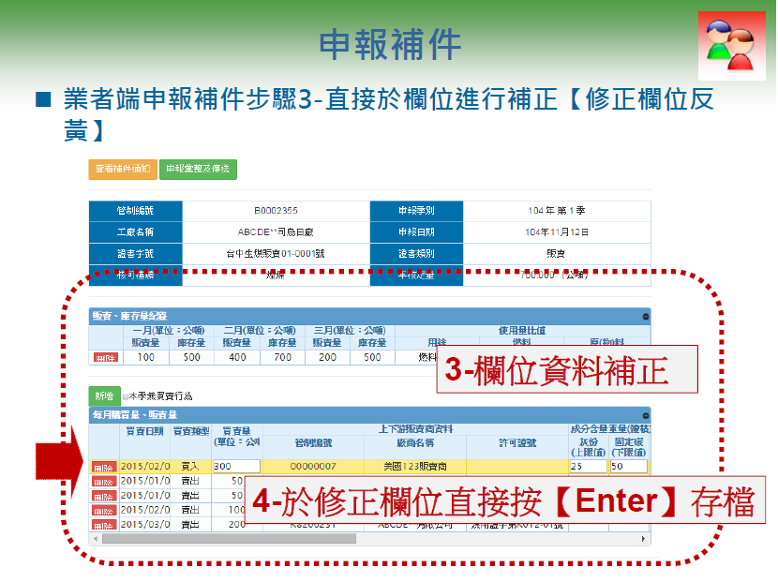

Slide 34
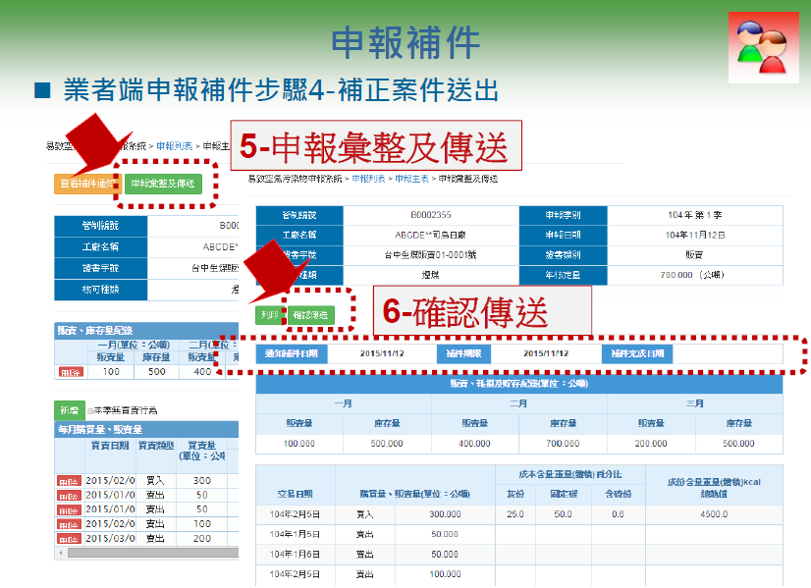

Slide 35
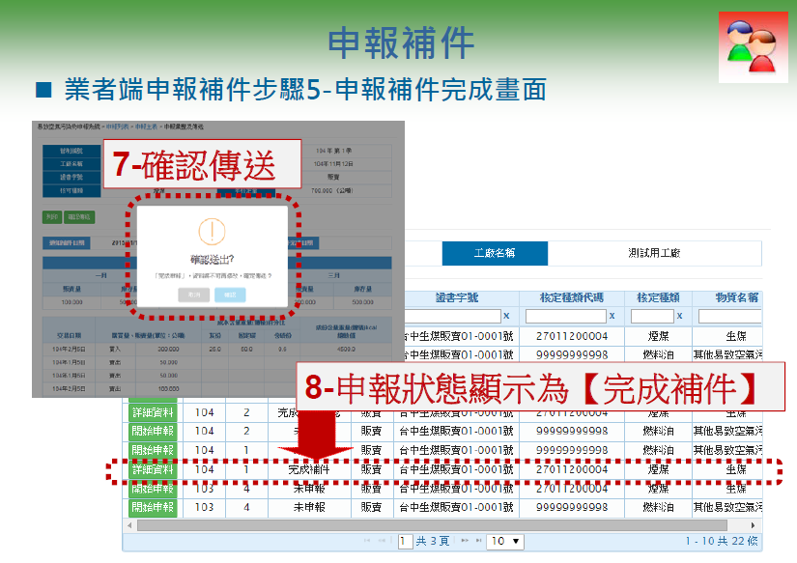

Slide 36
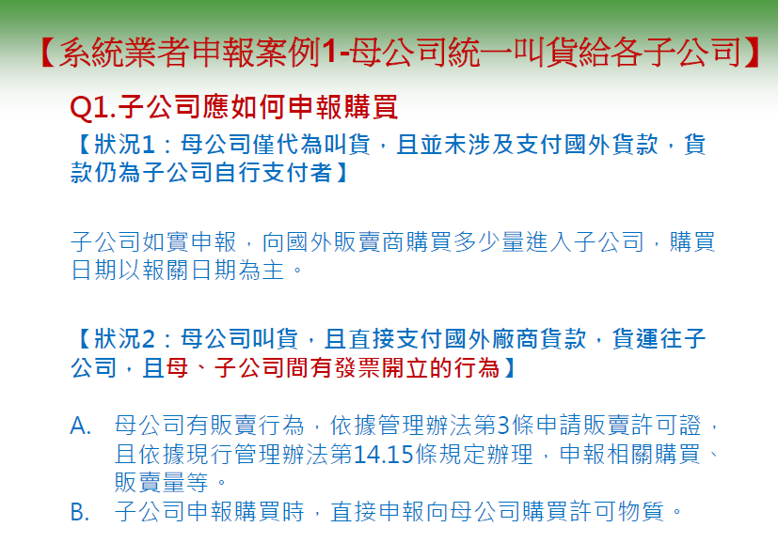

Slide 37
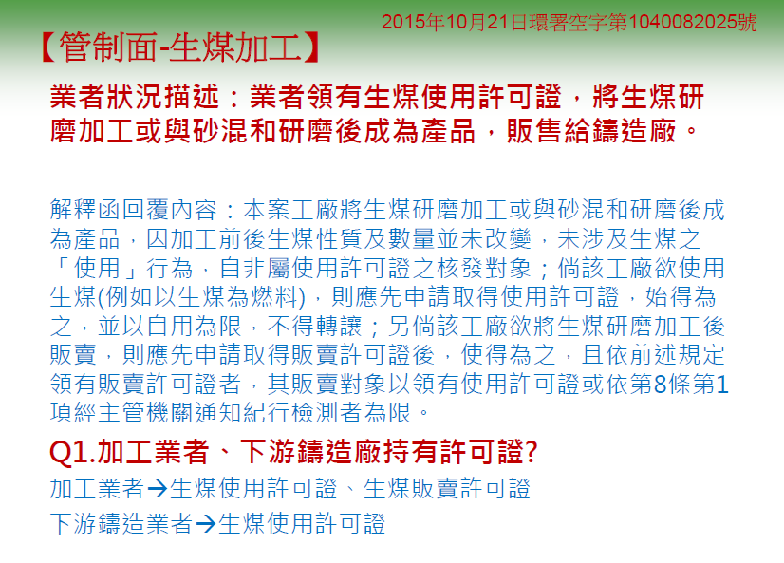

Slide 38
簡報完畢
敬請指教
38

